Slide 2
Introducción al Desarrollo de Software - Lanzillotta
Capra - Chaves - Di Matteo - Sosa - Villegas - Palavecino

Slide 3
Agenda
Instalación Linux
Bash + ejercicios
Mi primer script

Slide 4
Instalación de Linux

Slide 5
Instalación de Linux
Alternativas de instalación y consulta para los que no tienen el SO instalado
Windows Subsystem for Linux (WSL) (No recomendable para más adelante)
Virtual Machine: VMWare o VirtualBox (solución recomendada)
Dual Boot

Slide 6
Comandos (cont.)

Slide 7
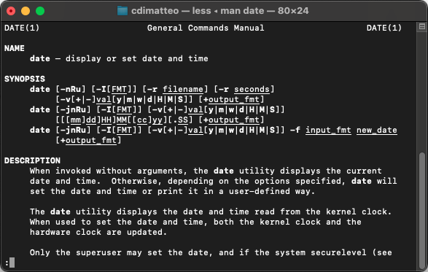

¿Cómo saber qué hace un comando?
e.g.: comando <date>
En la shell ejecutamos:
date --help ó
man date ó
info date
¡recurrimos a la Biblia!

Slide 8
¿Qué nos permiten hacer?
Recorrer el sistema de archivos (<cd>)
Ver el contenido, seleccionar y procesar archivos de texto (<cat>, <more>, <less>, <ls>, <mkdir>)
Buscar dentro de uno o más archivos algún dato (<grep>)
Crear y borrar archivos (<touch> y <rm>)
y mucho más…

Slide 9
Procesamiento de texto
awk - Pattern scanning and processing language
cat - Display file(s)
cut - Extract selected fields of each line of a file
diff - Compare two files
grep - Search text for a pattern
head - Display the first part of files
less - Display files on a page-by-page basis
sed - Stream editor (esp. search and replace)
sort - Sort text files
split - Split files
tail - Display the last part of a file
tr - Translate/delete characters
uniq - Filter out repeated lines in a file
wc - Line, word and character count
touch - Create a new empty file

Slide 10
Editores dentro de Linux
Vim → sudo apt install vim
Nano → sudo apt install nano
ne – The Nice Editor → sudo apt install ne
GNU Emacs → sudo apt install emacs
entre otros…

Slide 11
Variables
&
Variables de ambiente

Slide 12
¿Qué es una Variable?
Una variable es una herramienta que nos permite almacenar información de algún tipo, en particular puede ser: String, Integer, Array o Constantes.
Además, las variables pueden ser…
Variables de ambiente (globales y presentes en todos los Shells)
Variables locales (definidas por el usuario)

Slide 13
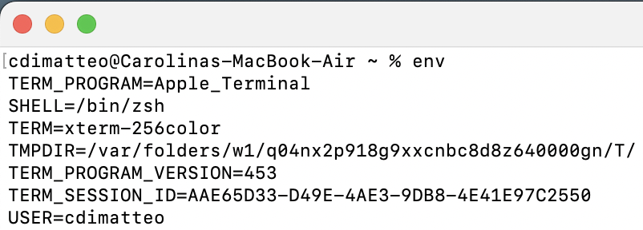
Variables de Ambiente
Para conocer las variables de ambiente se puede usar el comando env o printenv.
Algunas de ellas son:
PATH
USER
USERNAME
SHELL

Slide 14
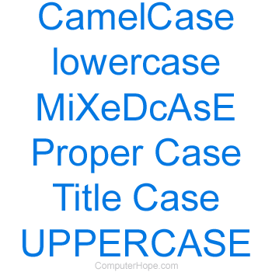
Variables locales
(colocar espacios alrededor del “=” puede causar errores)
Se definen como:
VARNAME="value"
Para usarlas en otros subshells se deberán exportar:
export VARNAME="value"
(se recomienda el uso de export)
¡ATENCIÓN! Las variables son case sensitive.

Slide 15

Script

Slide 16
¿Qué es un Script?
Un script es una secuencia de comandos y operaciones que el shell puede interpretar y ejecutar.
Esta secuencia de comandos se suelen guardar en un archivo de texto con la extensión .sh (ejemplo mi_script.sh) que luego se podrá ejecutar utilizando el comando bash, ./, sh, etc. según el shell que estemos utilizando.
De esta forma podremos automatizar tareas.

Slide 17

¿Qué esperamos?
Un Script debería:
Ejecutarse sin errores
Realizar la tarea para la que está destinado
Tener la lógica del programa claramente definida
Evitar el código innecesario
Ser reusable!

Slide 18
Mi primer script
Crear con algún editor un archivo llamado mi_script.sh
Dentro del mismo, incluir el siguiente código:
Ejecutar: bash mi_script.sh
#!/bin/bash
echo -n “Ingrese un nota: “
read x
if [ $x -ge 4 ]; then
echo “Ud. aprobó el examen”
else
echo “No aprobó el examen, su nota es menor a 4”
fi

Slide 19
Ejercitación

Slide 20
Ejercicio 1
Intro
Crear la siguiente estructura de directorios:
Dentro de Ejercicio1 crear el archivo un archivo llamado datos_personales.txt
Listar el contenido para verificar que exista.
Editar el archivo creado y agregar:
Ejercicio1
28.764.999;Bruno;gutierrez;soltero;36
22.222.222;Alberto;Garcia;casado;55
33.333.333;Claudia;Riccio;soltera;40
55.555.555;Soledad;Villamil;soltera;24

Slide 21
Ejercicio 2
Visualizar el contenido del archivo datos_personales.txt
Realizar una copia del archivo datos_personales.txt, con el nombre datos_personales_modif.txt
Modificar el archivo datos_personales_modif.txt, cambiando la palabra soltero por casado
Contar la cantidad de caracteres del archivo datos_personales.txt

Slide 22
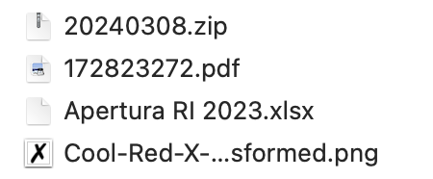
Ejercicio 3
Crear un script que le pregunte al usuario por una extensión.
A continuación, el script debe evaluar la existencia de archivos con esa extensión y listarlos por pantalla.
xlsx
Apertura RI 2023.xlsx

Slide 23
Ejercicio 4
Crear un script que reciba un parámetro y determine…
Si es un directorio → que liste los archivos contenidos dentro del mismo
Si es un archivo → que muestre por pantalla su contenido
En otro caso → que muestre por pantalla el mensaje: “No es archivo, ni directorio”

Slide 24
Para la clase que viene…
Seguir con la Guía 1

